Slide 1

муниципальное бюджетное дошкольное образовательное учреждение города Ростова-на-Дону «Детский сад №254»
344033 г. Ростов - на – Дону, ул. Магнитогорская 7/1, тел. \факс 242-01-73
НЕДЕЛЯ ПСИХОЛОГИИ В ДОУ
«Я ДЕРЖУ В ЛАДОШКАХ СОЛНЦЕ»
Подготовила:
педагог-психолог Несмеянова А.С.

Slide 2



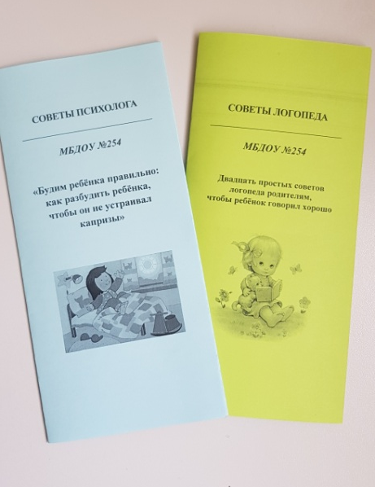
Девиз недели
Я держу в ладошках солнце!
Я дарю его друзьям!
Улыбнитесь – это просто.
Лучик солнца – это Вам!
План:
Понедельник — «День счастья»
Вторник — «День доброты»
Среда — «День дружбы»
Четверг — «День понимания»
Пятница — «День мечтаний и пожеланий»
Цель мероприятия:
Сохранение и укрепление психологического здоровья, повышение интереса родителей и педагогов к психологии.

Slide 3
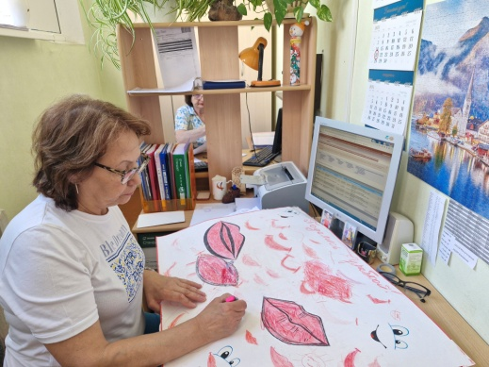
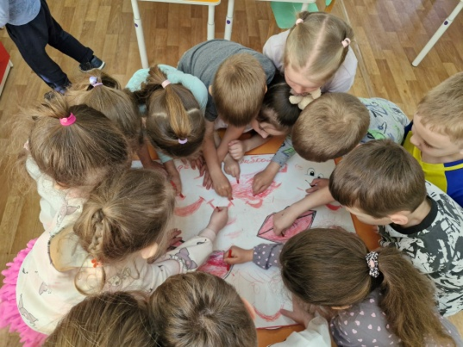
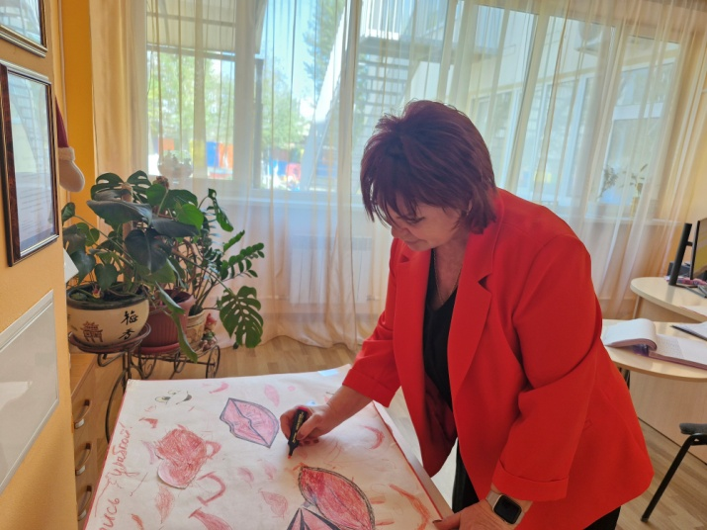
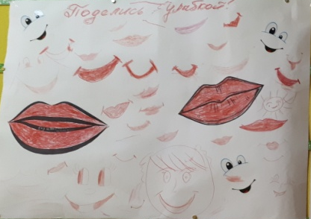
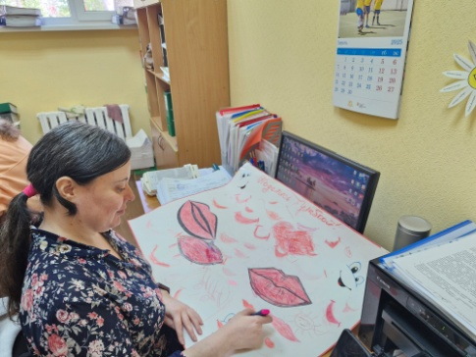
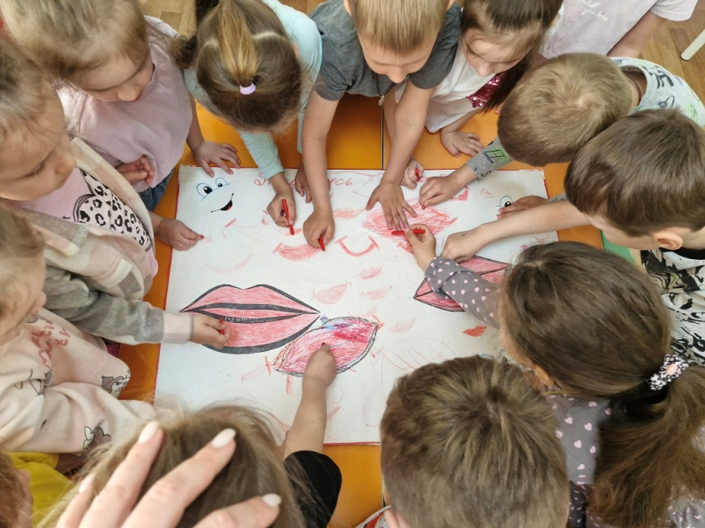
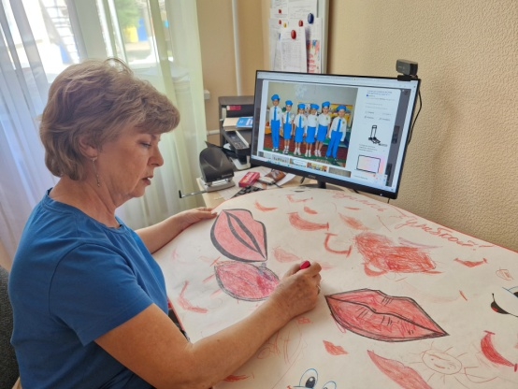
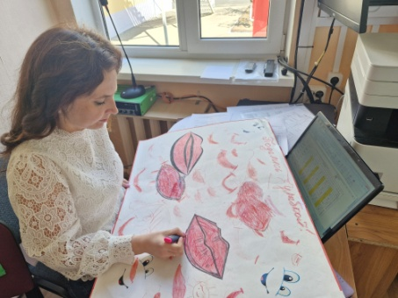
Открытие недели психологии
Психологическая акция с родителями,
детьми и сотрудниками ДОУ «Поделись улыбкой»

Slide 4
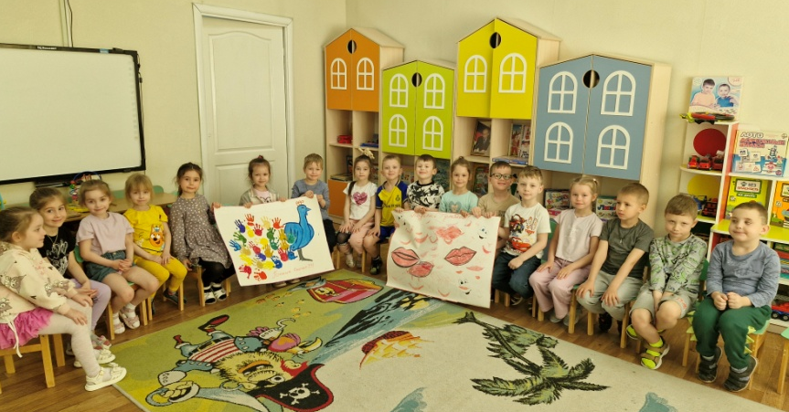
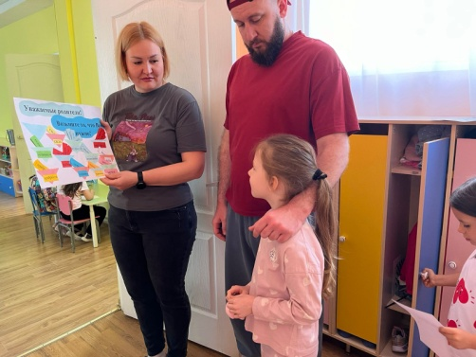
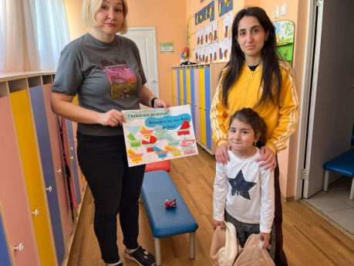
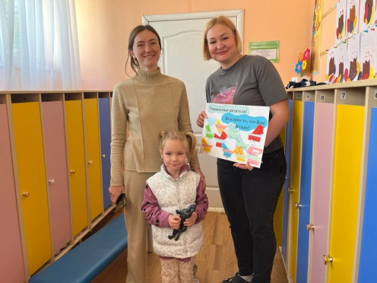
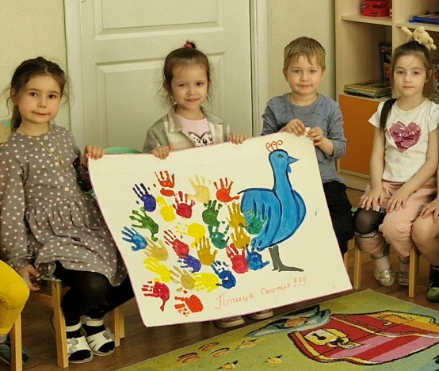
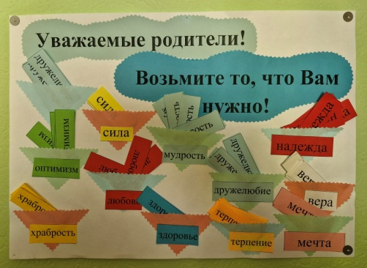
Понедельник — «День счастья»
НОД «Птица счастья»
Психологическая акция с родителями
старшей группы «Аптечка для души»

Slide 5
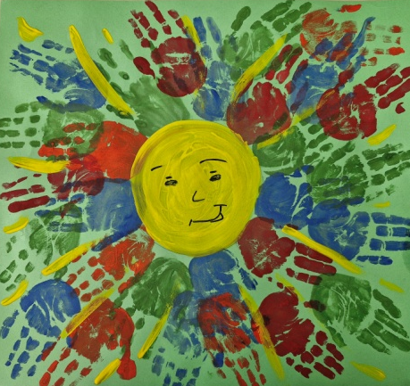
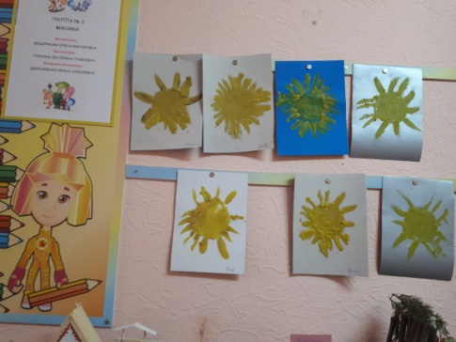
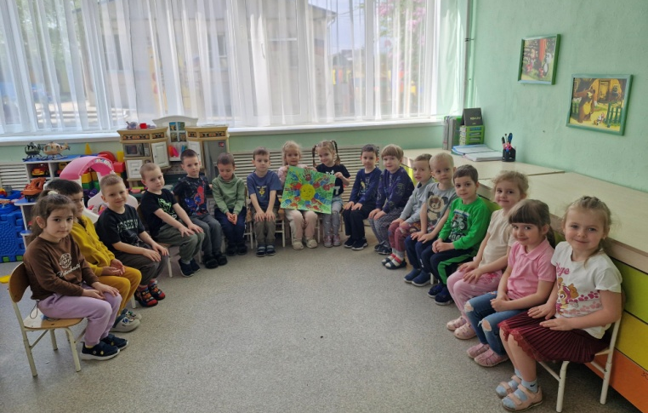
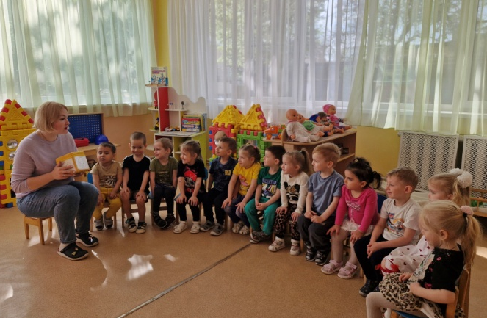
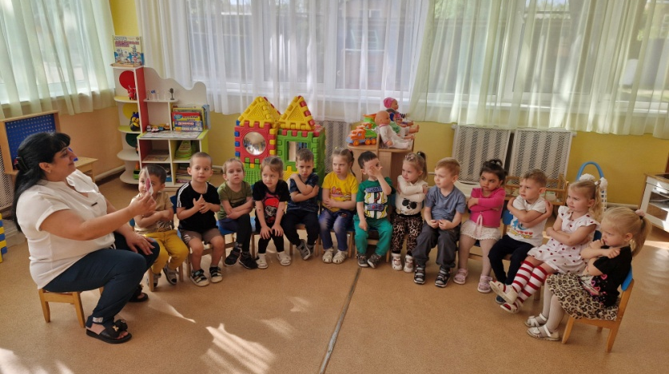
Вторник - «День доброты»
Психологическая акция с родителями
средней группы «Солнце в ладошках»
НОД «Солнышко лучистое»
Психологические игры с детьми «Эмоции»

Slide 6
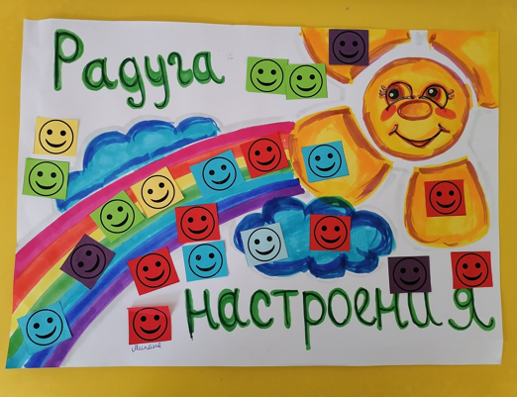
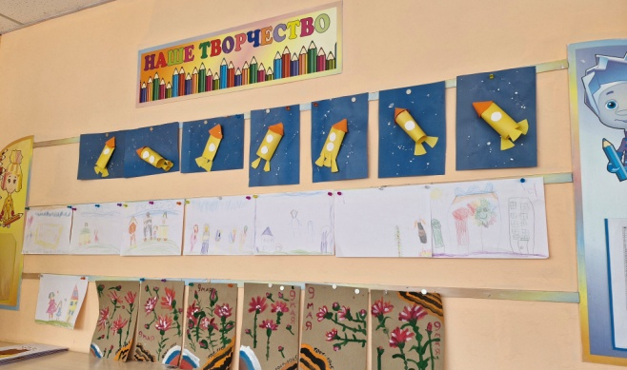
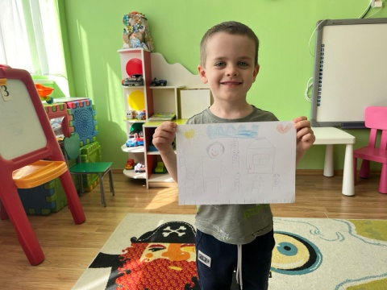
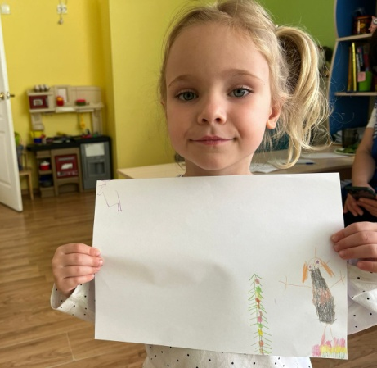
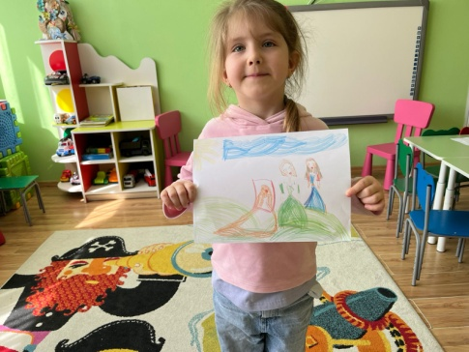
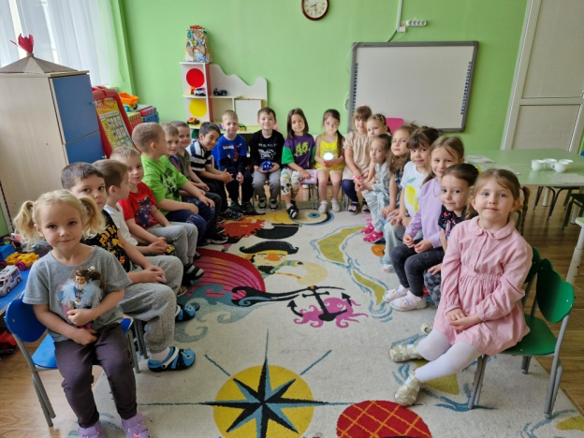
Среда - «День дружбы»
Психологическая акция с родителями
«Радуга настроения»
НОД «Воспитатель глазами детей»
Беседа с детьми на тему:
«Мы счастливы вместе»

Slide 7
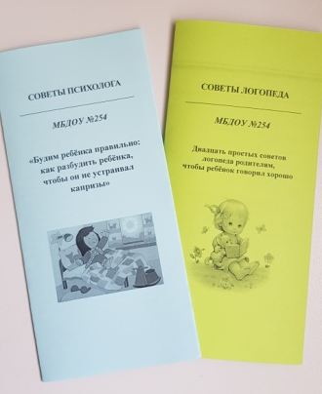
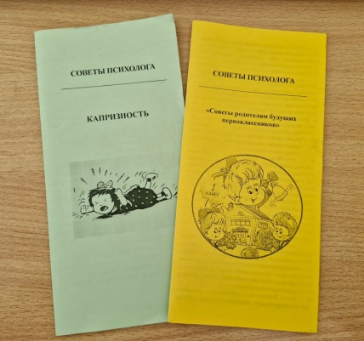
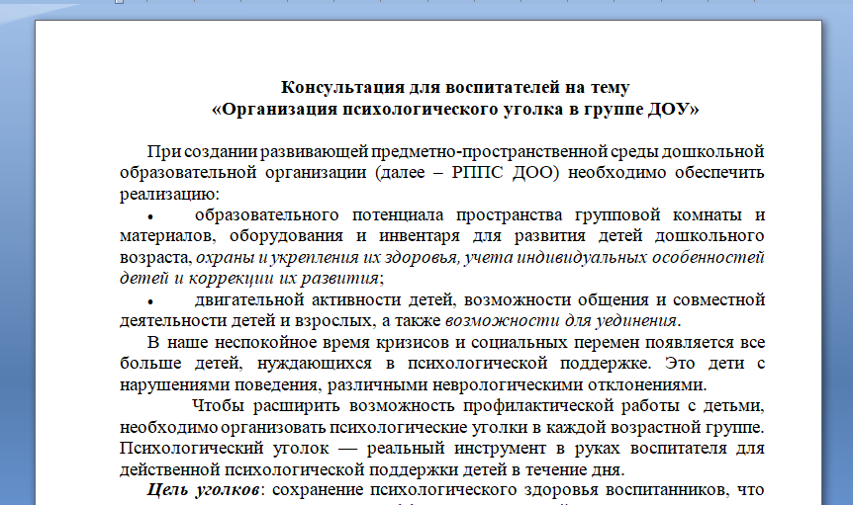
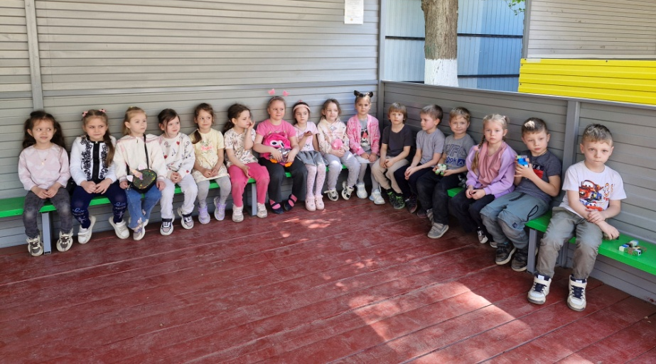
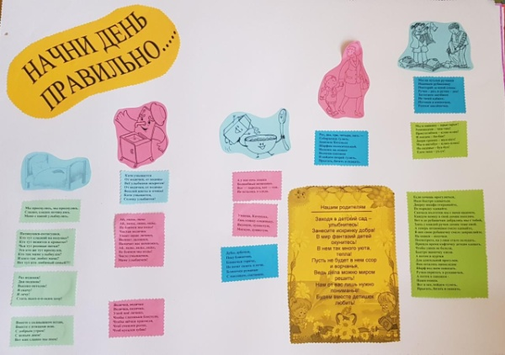
Четверг «День понимания»
Памятки для родителей
Консультация для воспитателей:
«Организация психологического уголка в группе ДОУ»
Психологическая акция с родителями
«Начни день правильно…..»

Slide 8

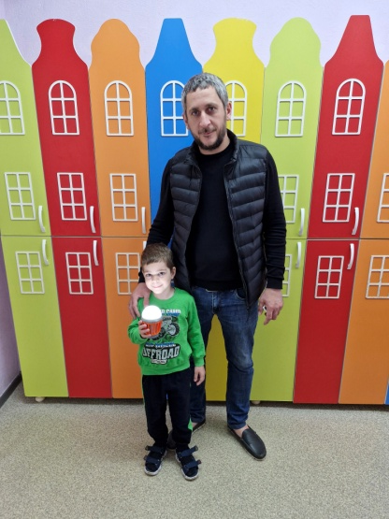
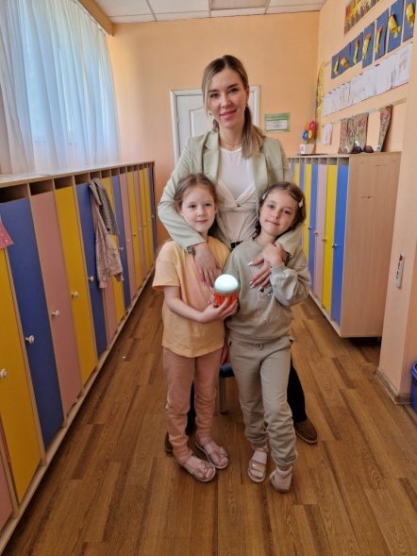
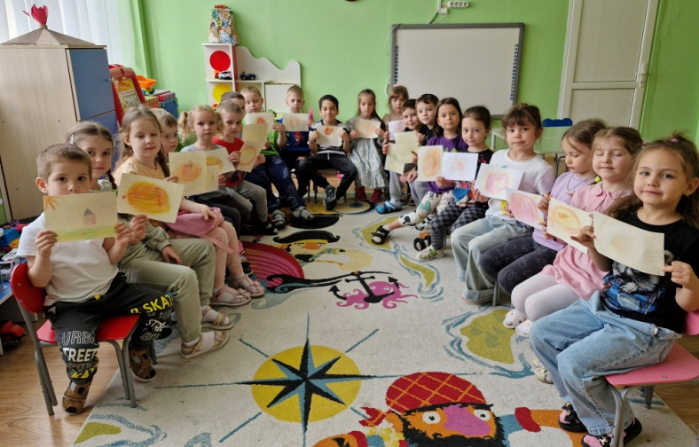
Пятница «День мечтаний и пожеланий»
Психологические игры с детьми
Психологическая акция с родителями
«Эстафета хорошего настроения»

Slide 9

В заключение
Реализация проекта
обеспечила целостность педагогического процесса
повысила психолого-педагогическую компетентность педагогов
повысила уровень знаний родителей о психоэмоциональном развитии ребёнка
сформировала осознанное отношение к родителю, дети и взрослые получили заряд положительных эмоций

